Slide 1


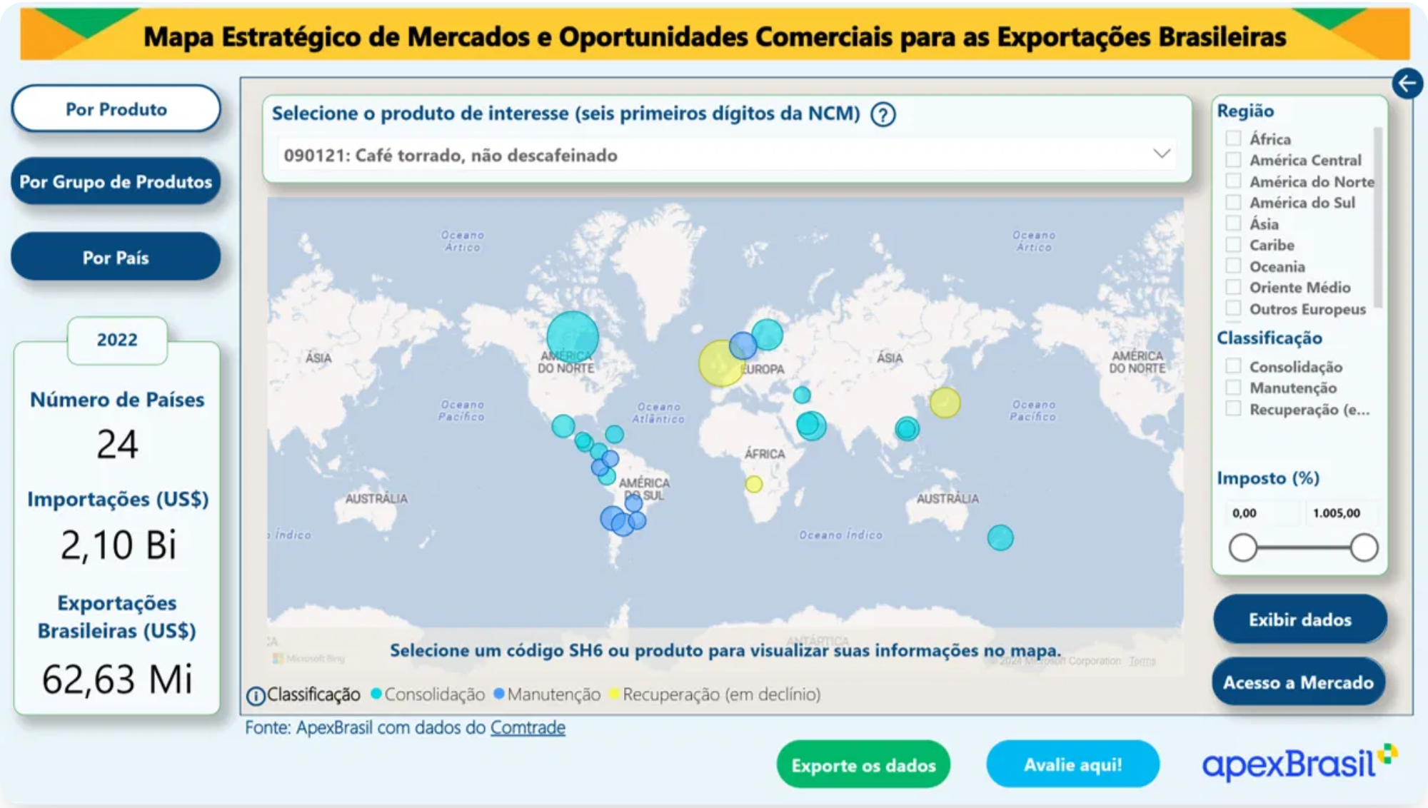





Mapa de Oportunidade por Bairro
Transformando dados em oportunidades de negócio
Visão
Democratizar a inteligência de mercado local para empreendedores, consultores e gestores públicos.
Missão
Identificar lacunas de mercado e oportunidades de negócio por região através da análise de dados públicos e privados.
Dados Integrados
Análise Avançada
Relatórios Detalhados
Múltiplas fontes públicas e privadas
Algoritmos de identificação de oportunidades
Insights acionáveis e recomendações

Slide 2





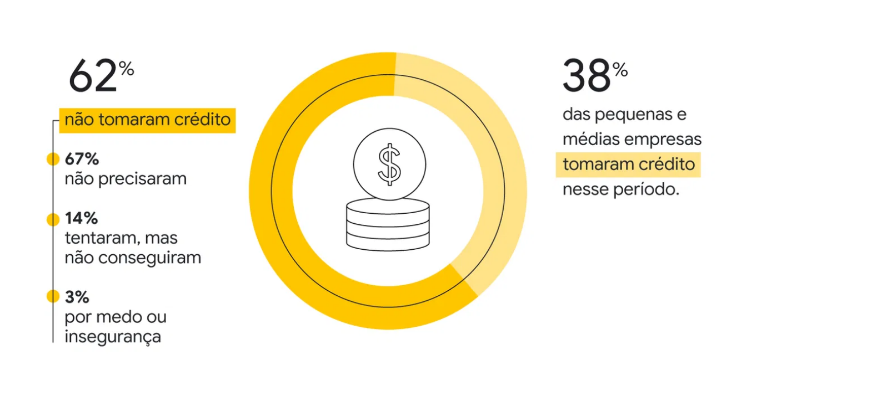



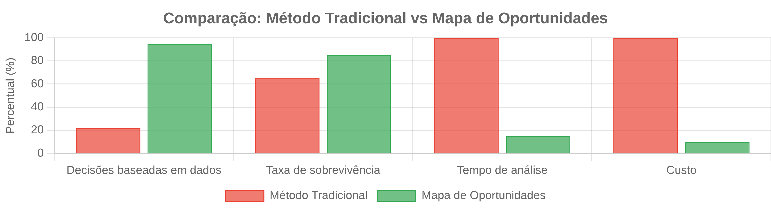

O Problema e a Solução
O Problema
Nossa Solução
78%
das pequenas empresas tomam decisões baseadas em intuição
Sistema que
para identificar oportunidades
cruza dados públicos e privados
35%
dos novos negócios fecham por escolha inadequada de localização
Algoritmo que calcula
scores de oportunidade
por região
Análises de mercado tradicionais são
caras e inacessíveis
Relatórios com
recomendações acionáveis
e insights estratégicos
Impacto da Solução
Redução de Risco
Economia de Tempo
Custo Acessível
10x mais barato
Diminui em até 65% o risco
De semanas para minutos

Slide 3

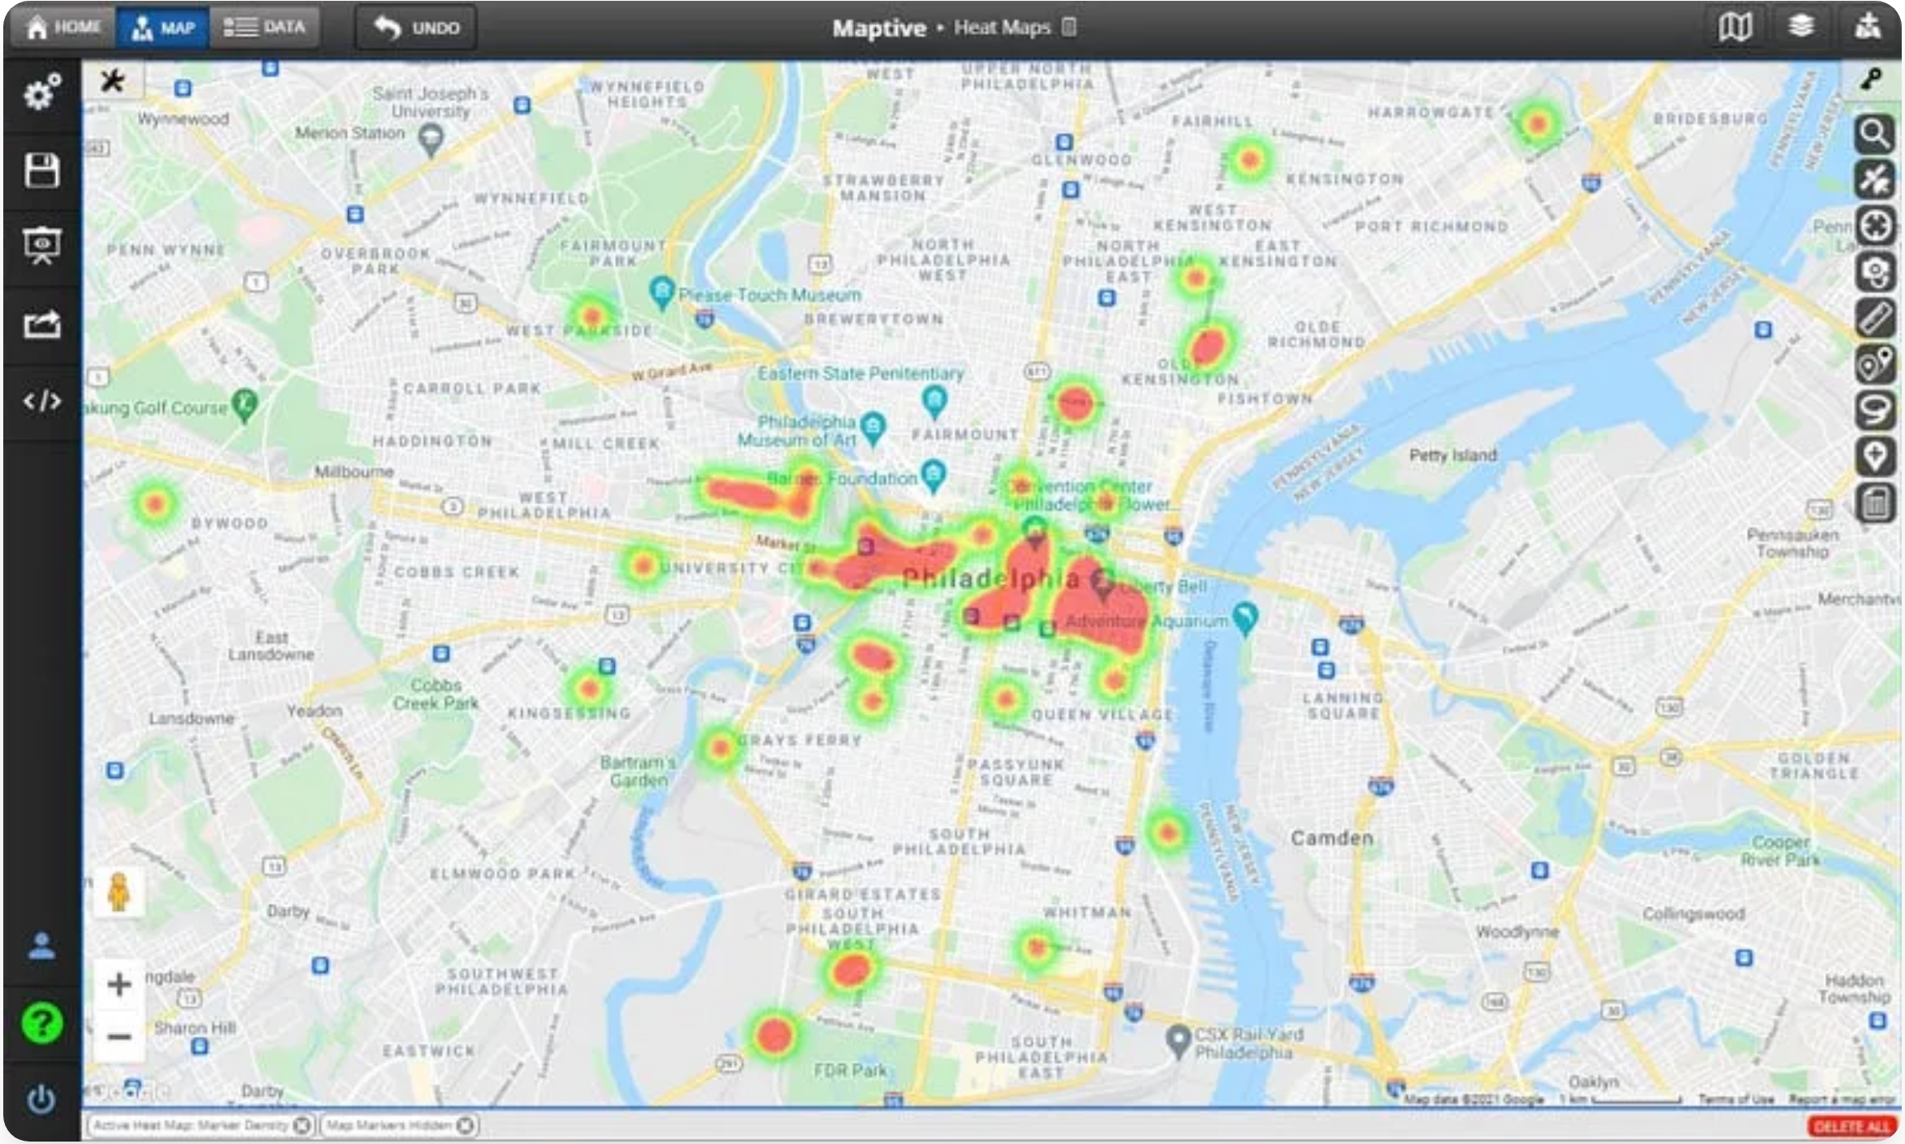










Arquitetura do Sistema
Coleta de Dados
Processamento
Análise
Apresentação
APIs públicas (IBGE, Gov)
ETL automatizado
Algoritmo multi-fatorial
API RESTful
Dados imobiliários
Normalização
Análise de densidade
Interface web
Redes sociais
Enriquecimento
Análise de demanda
Relatórios PDF
Reclamações
Geocodificação
Análise de sentimento
Dashboards
Características Técnicas
Infraestrutura
Segurança e Privacidade
Tecnologias
Arquitetura de microsserviços
Criptografia end-to-end
Backend: Python, Flask, PostgreSQL
Containerização com Docker
Conformidade com LGPD
Frontend: React, Leaflet.js
Escalabilidade horizontal
Autenticação multi-fator
Análise: Pandas, NumPy, NLTK

Slide 4




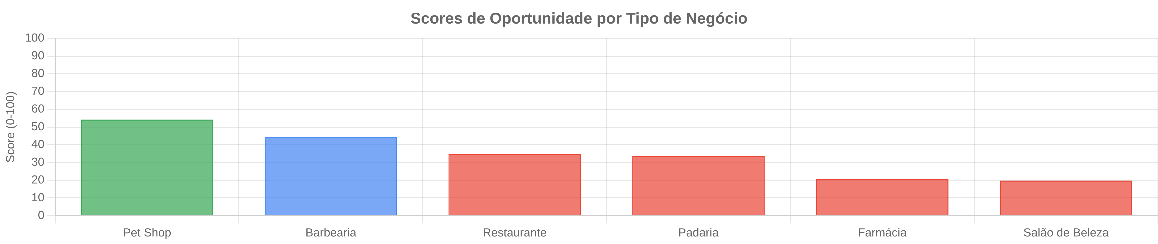
Fontes de Dados e Algoritmo
Fontes de Dados
Algoritmo de Análise
Dados Públicos
Dados Privados
Fatores de Análise
IBGE (Censo 2022)
APIs imobiliárias
Densidade Comercial
Potencial de Demanda
Dados.gov.br
Redes sociais
85%
90%
Portais de transparência
Sites de reclamação
Análise de Concorrência
Análise de Sentimento
Secretarias municipais
Dados de mobilidade
75%
65%
Dados Demográficos
Dados Comerciais
Fórmula de Score
Distribuição etária
Estabelecimentos existentes
O score de oportunidade é calculado através de uma fórmula multi-fatorial:
Renda média
Valor de aluguéis
Score = (0.4 × GD) + (0.3 × PD) + (0.2 × CI) + (0.1 × SA)
Densidade populacional
Fluxo de pessoas
GD
: Gap de Densidade (diferença entre densidade ideal e atual)
Perfil de consumo
Tendências de mercado
PD
: Potencial de Demanda (baseado em dados demográficos)
CI
: Índice de Concorrência (inverso da saturação do mercado)
SA
: Análise de Sentimento (menções positivas/negativas)
Exemplo de Análise: Vila Madalena (São Paulo)

Slide 5



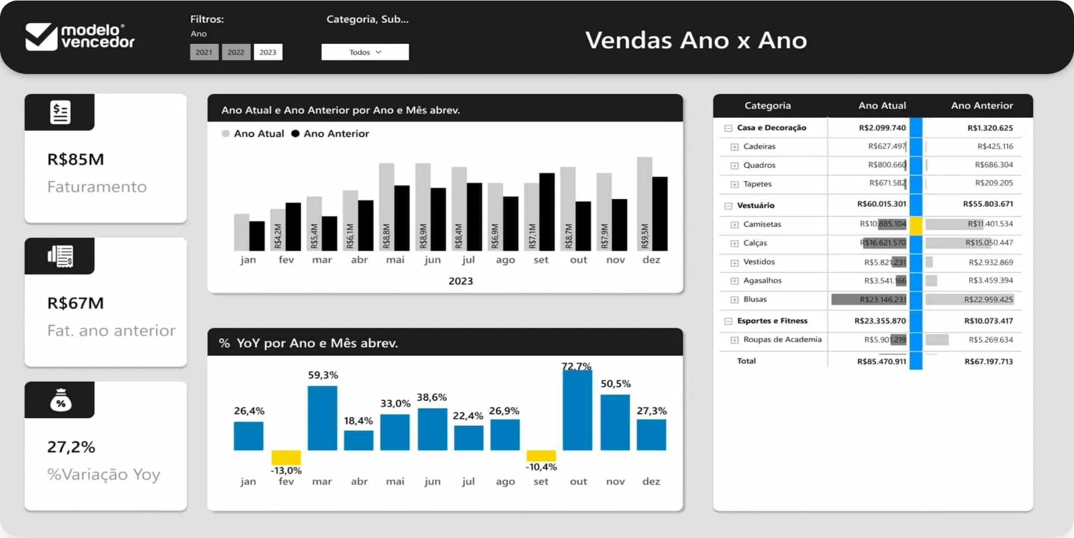
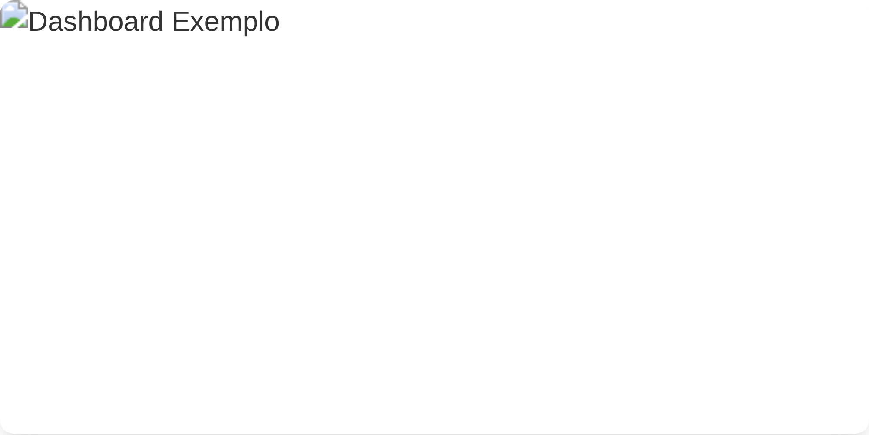
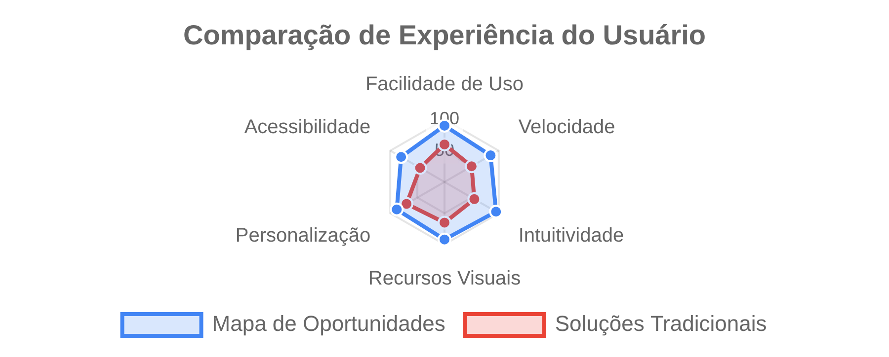



Interface e Visualização
Mapas Interativos
Dashboards Interativos
Mapas de Calor
Filtros Avançados
Métricas em Tempo Real
Comparação Visual
Visualização de densidade de oportunidades por região
Filtragem por tipo de negócio e score mínimo
KPIs e métricas atualizadas automaticamente
Comparação de diferentes regiões e negócios
Principais Recursos
Design Responsivo
Acesso Seguro
Exportação
Desktop, tablet e mobile
Autenticação multi-fator
PDF, Excel, CSV, JSON

Slide 6



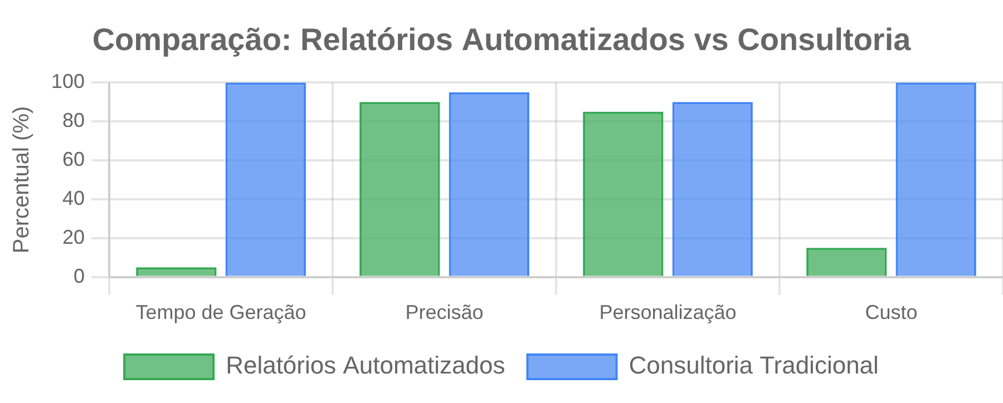




Sistema de Relatórios
Tipos de Relatórios
Insights Automatizados
Relatório Executivo
Análise de Lacunas
Visão geral das oportunidades de uma região
Identificação automática de lacunas de mercado baseada em densidade ideal vs. atual
Top 5 Oportunidades
Insights
Recomendações
"Pet Shop: 70% de lacuna na densidade ideal em Vila Madalena"
Análise Detalhada
Recomendações Estratégicas
Análise aprofundada de um tipo específico de negócio
Sugestões personalizadas baseadas no perfil da região e tipo de negócio
Análise de Mercado
Projeções
Plano de Ação
"Priorizar conceito premium alinhado ao perfil socioeconômico da região"
Projeções Financeiras
Relatório Comparativo
Estimativas de investimento, receita e payback baseadas em benchmarks
Comparação entre múltiplas regiões
"Investimento estimado: R$ 150.000 - R$ 250.000 | ROI esperado: 15-20% ao ano"
Ranking
Métricas Comparativas
Melhor Região
Formatos de Saída
JSON
Markdown
PDF
Para integração com sistemas
Para documentação e edição
Para apresentações profissionais

Slide 7




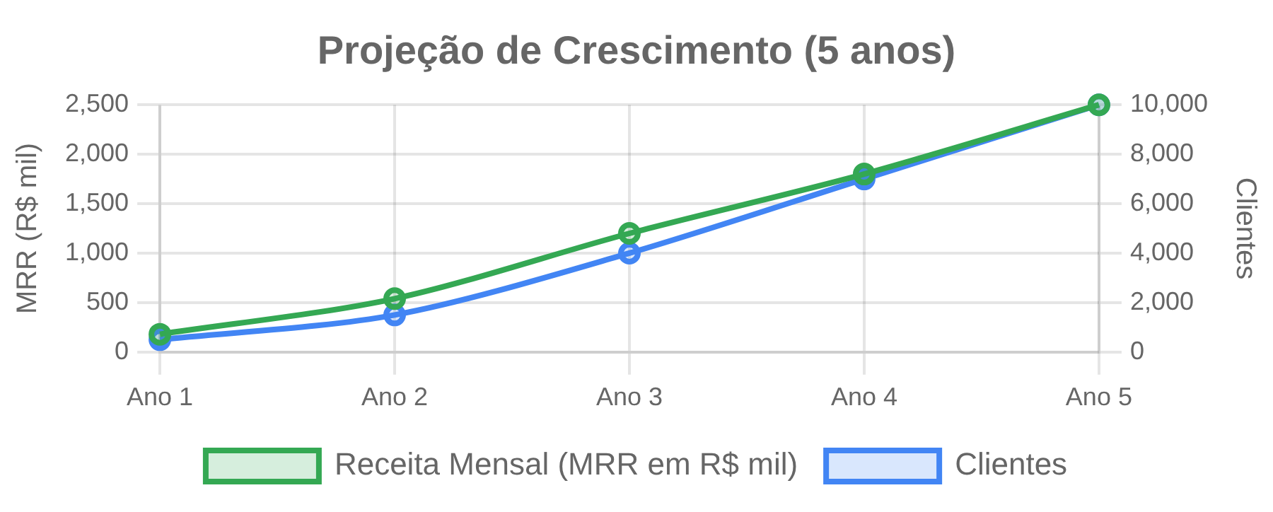


Modelo de Negócio
Modelos de Monetização
Segmentos de Clientes
SaaS (Software as a Service)
B2C: Empreendedores Individuais
Starter
Professional
Enterprise
Government
Profissionais que buscam iniciar ou expandir negócios locais
R$ 199/mês
R$ 499/mês
R$ 1.299/mês
R$ 899/mês
Validação rápida e acessível de oportunidades
B2B: Consultores e Investidores
Relatórios Avulsos
Consultores de negócios, investidores anjo e fundos de venture capital
Executivo
Detalhado
Comparativo
Plataforma white-label e due diligence automatizada
R$ 299
R$ 499
R$ 799
B2G: Setor Público
Consultoria Especializada
Prefeituras, secretarias de desenvolvimento econômico e órgãos de planejamento
Inteligência territorial para políticas públicas
Implementação
Due Diligence
R$ 5.000 - R$ 15.000
R$ 25.000 - R$ 100.000
Projeções Financeiras
Canais de Venda
Vendas Diretas Online
Parcerias Estratégicas
Marketing de conteúdo direcionado
Consultorias e contabilidades
Modelo freemium limitado
Programa de afiliados
Webinars educacionais mensais
Integração com plataformas imobiliárias

Slide 8


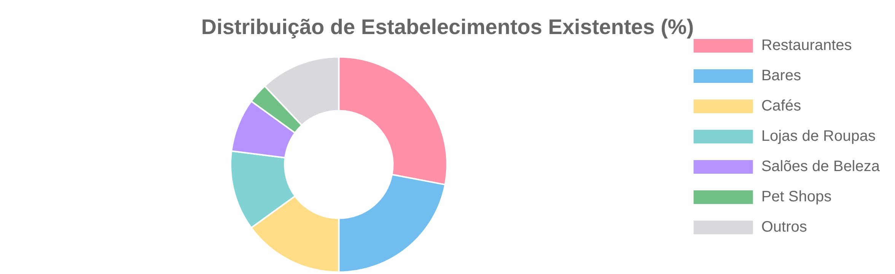

Demonstração Prática
Caso de Estudo: Vila Madalena (São Paulo)
Resultados da Análise
Perfil da Região
Oportunidade Identificada: Pet Shop Premium
População
Renda Média
62/100
42.500 habitantes
R$ 8.750 per capita
Classificação:
Oportunidade Moderada
Faixa Etária Predominante
Perfil de Consumo
Gap de Densidade
Potencial de Demanda
25-45 anos (52%)
Premium/Experiencial
70% (3 existentes vs. 10 ideal)
Alto (12.750 pets estimados)
Análise de Mercado
Recomendações Estratégicas
Estabelecimentos Comerciais
Valor Médio de Aluguel
Focar em serviços premium (estética especializada, day care)
427 ativos
R$ 85/m² comercial
Localização ideal: Rua Girassol ou Rua Aspicuelta
Fluxo de Pessoas
Tendência de Crescimento
Diferencial: Atendimento 24h e serviços de bem-estar animal
Alto (dia e noite)
Moderada (+5% a.a.)
Integração com app de agendamento e delivery
Projeções Financeiras
Investimento Inicial
Faturamento Mensal Estimado
R$ 180.000 - R$ 250.000
R$ 45.000 - R$ 65.000
Margem de Lucro Projetada
Payback Estimado
22% - 28%
18 - 24 meses
Análise Comparativa de Oportunidades

Slide 9





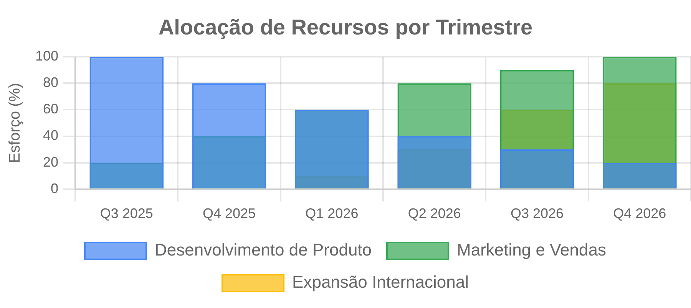



Conclusão e Próximos Passos
Conquistas do Projeto
Próximos Passos
Sistema Completo e Funcional
Curto Prazo (3-6 meses)
Arquitetura robusta de microsserviços
Lançamento beta com 100 usuários selecionados
Integração de múltiplas fontes de dados
Expansão da cobertura para 10 principais capitais
Algoritmo de análise multi-fatorial validado
Desenvolvimento de aplicativo mobile
Interface web interativa e responsiva
Parcerias com 5 consultorias estratégicas
Impacto Potencial
Médio-Longo Prazo (1-3 anos)
Democratização da inteligência de mercado local
Expansão para América Latina (México, Colômbia, Chile)
Redução de risco para empreendedores
Implementação de IA preditiva para tendências futuras
Otimização do desenvolvimento urbano
Integração com plataformas de financiamento
Modelo de negócio sustentável e escalável
Desenvolvimento de marketplace de oportunidades
Mensagem Final
Roadmap de Implementação
"Transformando dados em oportunidades reais de negócio"
O Mapa de Oportunidade por Bairro representa uma revolução na forma como empreendedores, consultores e gestores públicos identificam e avaliam oportunidades de negócio locais. Ao democratizar o acesso à inteligência de mercado baseada em dados, estamos reduzindo riscos, otimizando investimentos e contribuindo para o desenvolvimento econômico sustentável das cidades brasileiras.
contato@mapaop.com.br
www.mapaop.com.br
(11) 3456-7890

